Slide 1
Пользователи в PostgreSQL
SQL

Slide 2
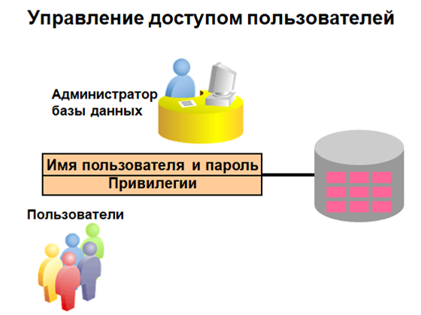

Slide 3
ПОНЯТИЕ СХЕМЫ
Схема
– совокупность объектов базы данных (таблицы, связи, последовательности, индексы и др.)
Public
- схема по умолчанию

Slide 4
ПРИВЕЛЕГИИ
Безопасность БД
Безопасность системы
Безопасность данных
Системные привилегии – доступ к БД
Объектные привилегии – манипулирование содержимым объектов

Slide 5
Привилегии для разных объектов
SELECT — чтение данных;
INSERT — вставка данных;
UPDATE — изменение строк;
REFERENCES — внешний ключ (право ссылаться на таблицу);
DELETE — удаление строк;
TRUNCATE — очистка таблицы;
TRIGGER — создание триггеров.

Slide 6
ПРИВИЛЕГИИ
Базы данных имеют три привилегии:
CREATE — разрешает создавать схемы внутри базы данных;
CONNECT — даёт возможность подключаться к базе данных;
TEMPORARY — разрешает создавать в базе данных временные таблицы.
Схемы имеют две привилегии:
CREATE — разрешает создавать объекты внутри конкретной схемы;
USAGE — позволяет использовать объекты в конкретной схеме.

Slide 7
ПРИВИЛЕГИИ
GRANT
GRANT SELECT ON public.t1 TO user;
REVOKE
REVOKE SELECT ON public.t1 FROM user;

Slide 8
СОЗДАНИЕ ПОЛЬЗОВАТЕЛЯ
createuser
— создать новую учётную запись PostgreSQL
По сути, это CREATE ROLE
Пользователь – роль с правом входа
SELECT * FROM pg_roles - - информация о ролях

Slide 9
Пользователь postgres
Суперпользователь
Создается по умолчанию
Дефолтное имя postgres

Slide 10
КАТЕГОРИИ РОЛЕЙ
Суперпользователи — полный доступ ко всем объектам — проверки не выполняются;
Владельцы — владельцем становиться тот, кто создал объект.
Право владения можно передать.
Владелец имеет все привилегии на принадлежащий ему объект;
Остальные роли — доступ только в рамках выданных привилегий на определённый объект.
Такие привилегии могут выдать владельцы на свои объекты.
*Может выдать суперпользователь на любой другой объект.

Slide 11
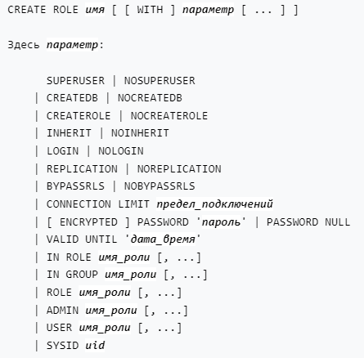
CREATE ROLE

Slide 12
createuser
принимает следующие аргументы:
имя_пользователя
задаёт имя создаваемого пользователя PostgreSQL.
должно отличаться от имён всех существующих ролей в данной инсталляции PostgreSQL.
connection-limit=номер
Устанавливает максимальное допустимое количество соединений для создаваемого пользователя.
По умолчанию ограничение в количестве соединений отсутствует.
createdb
Разрешает новому пользователю создавать базы данных.
no-createdb
Запрещает новому пользователю создавать базы данных. Это поведение по умолчанию.
Notes:
createuser объявлено в стандарте

Slide 13
createuser
role=role
Указывает роль, к которой будет добавлена текущая роль в качестве члена группы.
Inherit
Создаваемая роль автоматически унаследует права ролей, в которые она включается.
По умолчанию.
no-inherit
Роль не будет наследовать права ролей, в которые она включается.

Slide 14
createuser
Login
Новый пользователь сможет подключаться к серверу.
no-login
Новый пользователь не сможет подключаться к серверу.

Slide 15
createuser
Createrole
Новый пользователь сможет создавать, изменять и удалять другие роли.
no-createrole
Запрещает пользователю создавать новые роли. Это поведение по умолчанию.

Slide 16
createuser
Superuser
Создаваемая роль будет иметь права суперпользователя.
no-superuser
Новый пользователь не будет суперпользователем. Это поведение по умолчанию.
Replication
Создаваемый пользователь будет наделён правом REPLICATION.
no-replication
Создаваемый пользователь не будет иметь привилегии REPLICATION.
Notes:
Это рассмотрено подробнее в документации по CREATE ROLE.

Slide 17
createuser
no-password
Не выдавать запрос на ввод пароля.
Password
Принудительно запрашивать пароль перед подключением к базе данных.
*createuser запрашивает пароль автоматически, если сервер проверяет подлинность по паролю

Slide 18
РАБОТА С РОЛЬЮ
ALTER ROLE
DROP ROLE
Все атрибуты, заданные в CREATE ROLE, могут быть изменены позднее командами
ALTER ROLE.
Для добавления и удаления членов ролей, используемых в качестве групп:
GRANT и REVOKE.

Slide 19
CREATEROLE
На роли, создаваемые командой CREATEROLE, не распространяется концепция наследования.
Если роль не имеет определённого права,
но может создавать другие роли,
она может создать другую роль с большим набором прав.
Например,
если роль «user» имеет право CREATEROLE, но не CREATEDB, она может создать новую роль с правом CREATEDB

Slide 20
CONNECTION LIMIT
Действует только приблизительно.
Одновременно два сеанса:
будут отклонены (возможно) оба подключения.
*Но это ограничение не распространяется на суперпользователей.

Slide 21
ПСЕВДО РОЛЬ PUBLIC
групповая роль, в которую включены все остальные роли.
все роли по умолчанию будут иметь привилегии наследуемые от public;
иногда у public отбирают некоторые привилегии, чтобы отнять их у всех пользователей.
имеет следующие привилегии по умолчанию:
для всех баз данных:
CONNECT
TEMPORARY
для схемы public:
CREATE
USAGE

Slide 22
УДАЛЕНИЕ РОЛИ
DROP ROLE role;
При удалении роли не должно остаться:
объектов, для которых эта роль является владельцем
REASING OWNED BY role TO new_role;
Выданных привилегий (за исключением включения в группу)
DROP OWNED BY role;

